Slide 1

Modelo 4+1

Slide 2
Conociendo el modelo 4+1
El Modelo “4+1” Vistas de la
Arquitectura del Software

Slide 3


Modelo 4+1
La arquitectura de software se trata de abstracciones, de descomposición y composición, de estilos y estética. También tiene relación con el diseño y la implementación de la estructura de alto nivel del software.
Los desarrolladores construyen la arquitectura usando varios elementos arquitectónicos elegidos apropiadamente. Estos elementos satisfacen la mayor parte de los requisitos de funcionalidad y performance del sistema, así como también otros requisitos no funcionales, tales como confiabilidad, escalabilidad, portabilidad y disponibilidad del sistema.

Slide 4
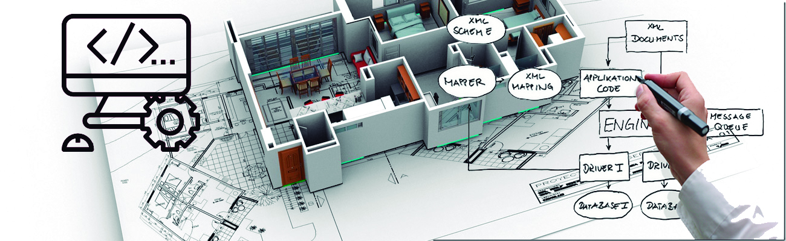
Modelo 4+1
El modelo 4+1 describe la arquitectura del software usando cinco vistas compatibles. Es bastante genérico y ha sido utilizado con éxito en un sin fín de proyectos informaticos. Permite a los distintos stakeholders encontrar lo que quieren acerca de la arquitectura del software. Los ingenieros de sistemas se enfocan en la vista física, y luego en la vista de procesos. Los usuarios finales, los clientes, y los especialistas en datos en la vista lógica. Los administradores de proyectos, las personas de configuración del software en la vista de desarrollo.

Slide 5
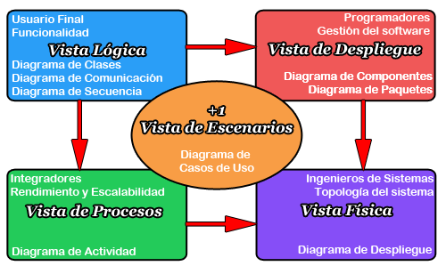
Modelo 4+1

Slide 6

Modelo 4+1
¿Qué es UML?
Es un lenguaje gráfico respaldado por el OMG (Object Management Group). Sirve para visualizar, especificar, construir y documentar un sistema de software. UML ofrece un estándar para describir un "plano" del sistema (modelo), incluyendo aspectos conceptuales tales como procesos de negocios y funciones del sistema, y aspectos concretos como expresiones de lenguajes de programación, esquemas de bases de datos y componentes de software reutilizables, basado en una notación grafica, que permite crear esquemas, diagramas y documentación relativa a los desarrollos de software.
Documentar
Visualizar
Construir
Especificar

Slide 7
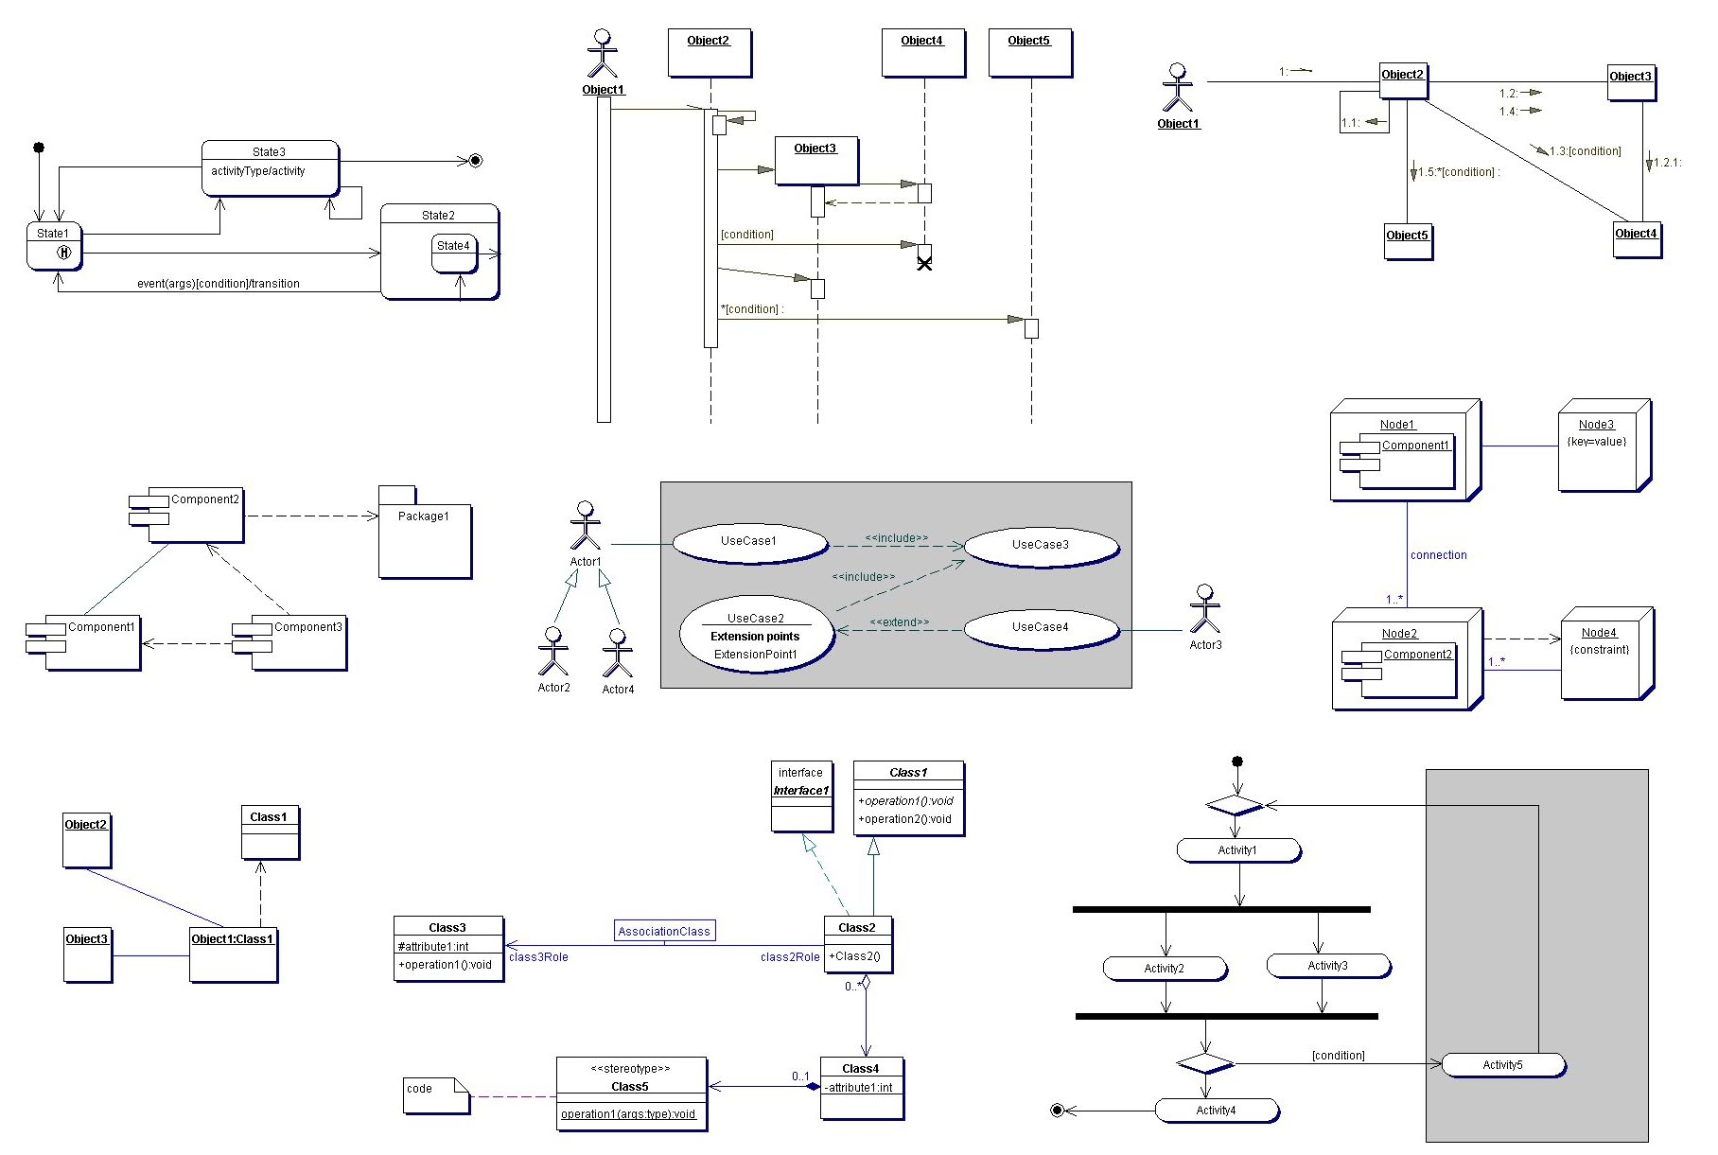
Modelo 4+1
Diagramas de UML
Diagramas de caso de uso
Diagrama de clases
Diagrama de objetos
Diagramas de Comportamiento
Diagrama de estados
Diagramasde actividad
Diagramas de Iteración
Diagrama de secuencia
Diagrama de colaboración
Diagramas de Implementación
Diagrama de componentes
Diagrama de despliegue

Slide 8
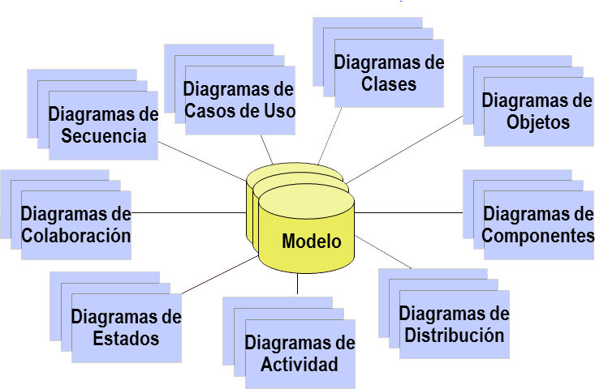
Modelo 4+1
Los diagramas de UML expresan gráficamente partes de un modelo.

Slide 9
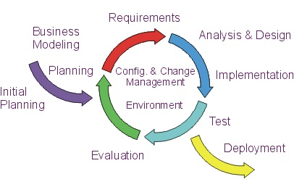
Modelo 4+1
La organización de modelos se refleja en las vistas del Modelo 4+1 de Kruchten (1995) y este enfoque sigue la propuesta de Rational Unified Process (RUP).
Modelo de Casos de Uso del Negocio (Business Use-Case Model)
Modelo de Objetos del Negocio (Business Object Model)
Modelo de Casos de Uso (Use-Case Model)
Modelo de Análisis (Analysis Model)
Modelo de Diseño (Design Model)
Modelo de Despliegue (Deployment Model)
Modelo de Datos (Data Model)
Modelo de Implementación (Implementation Model)
Modelo de Pruebas (Test Model)

Slide 10

Modelo 4+1
Bibliografía
Philippe Kruchten: Profesor de ingeniería de software en UBC (Universidad de Columbia Británica), Vancouver, donde realiza catedra de NSERC en Ingeniería de Diseño. Curioso en diseño, procesos y arquitectura de Software. Fundador de Kruchten Engineering Services Ltda. (KESL)
The Rational Unified Process - Grady Booch, Ivar Jacobson, and James Rumbaugh
Phillipe Kruchten and Ch. Thompson. An object-oriented, distributed architecture for large scale ada systems. In Proceedings of the TRI-Ada’94 Conference, pages 262–271, Baltimore, November 1994. ACM.
http://www.uml.org

